Slide 1
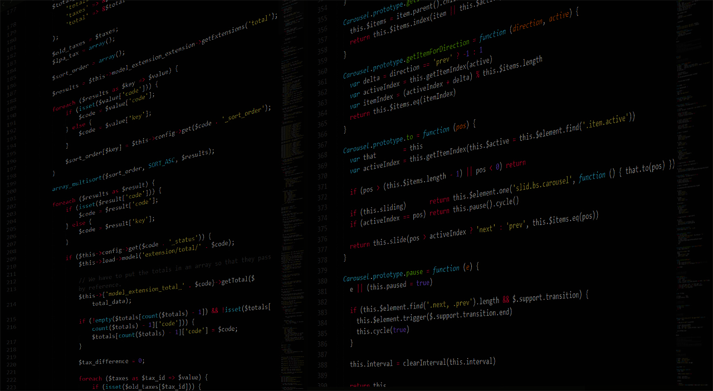
C/C++ 基礎程式設計班
指標
李耕銘
C/C++基礎班
李耕銘

Slide 2
課程大綱
動態記憶體
配置
指標介紹
參考
陳列與指標
雙重指標
C/C++基礎班
李耕銘

Slide 3
課程大綱
動態記憶體
配置
指標介紹
參考
陳列與指標
雙重指標
C/C++基礎班
李耕銘

Slide 4
指標
指標是一種變數
變數負責儲存資料，指標儲存的是記憶體位置
變數需要符合的規範指標都要遵守
當資料沒有名稱時，透過指標所儲存的記憶體位置來間接使用資料。
動態記憶體配置
函式之間傳遞資料
資料的存放與管理(資料結構與演算法)
C/C++基礎班
李耕銘

Slide 5
指標
使用指標的方式
宣告：幫指標取個變數名稱
取址：取出目標變數在記憶體的位置
取值：透過該記憶體位置間接存取資料的值
1
2
3
int | 資料型別
50 | 資料內容
名稱：v | 資料名稱
位置：0x01 | 資料位置
取址
取值
v→0x01
0x01→50
C/C++基礎班
李耕銘

Slide 6

指標
int *
50
名稱：p
位置：0x02
int | 資料型別
50 | 資料內容
名稱：v | 資料名稱
位置：0x01 | 資料位置
間接找到資料並使用
透過指標調用資料
透過變數名稱v直接呼叫
我想使用那個整數！
C/C++基礎班
李耕銘

Slide 7
宣告
指標
宣告方式
資料型態 *指標名稱;
指到的資料型別
宣告指標的變數名稱
宣告一個
指向整數的指標
int *p;
int*
宣告好之後，p就可以儲存整數的記憶體位置
記憶體位置
名稱：p
C/C++基礎班
李耕銘

Slide 8

取址運算子 &
&：取出變數的記憶體位置
int *p;
int v = 100;
p = &v;
cout << p;
100
0x28fef8
v
p
&v：0x28fef8
C/C++基礎班
李耕銘

Slide 9

間接取值運算子 *
*：取得指標所指位置上存放的值
int *p;
int v = 100;
p = &v;
cout << *p;
100
0x28fef8
v
p
0x28fef8
*(0x28fef8)：100
*p：100
C/C++基礎班
李耕銘

Slide 10

間接取值運算子 *
int *p;
int v = 100;
p = &v;
*p = 10;
cout << v;
10?
10
v
p
100
100?
v
0x28fef8
C/C++基礎班
李耕銘

Slide 11

指標總結
int *p;
int v = 100;
p = &v;
cout << "v = " << v << endl;
cout << "&v= " << &v << endl;
cout << "p = " << p << endl;
cout << "*p= " << *p << endl;
int*
int
0x28fef8
100
p
v
0x28fef8
C/C++基礎班
李耕銘

Slide 12
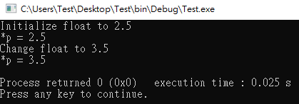
Practice 1
Mission
Input：Define a pointer which points to a float
Output：See what happened to the value of the point if the float changes
C/C++基礎班
李耕銘
Notes:
#include <iostream>
using namespace std;
int main()
{
float *p;
cout<<"Initialize float to 2.5"<< endl;
float f=2.5;
p = &f;
cout<<"*p = "<< *p << endl;
cout<<"Change float to 3.5"<< endl;
f=3.5;
cout<<"*p = "<< *p << endl;
return 0;
}

Slide 13
課程大綱
動態記憶體
配置
指標介紹
參考
陳列與指標
雙重指標
C/C++基礎班
李耕銘

Slide 14
陣列名稱與索引值的意義
陣列名稱
表示陣列所在記憶體空間的起始位址
索引值
表示該元素距離陣列開頭有多遠
索引值代表距離開頭有多遠
score[0] | score[1] | score[2] | score[3] | score[4]
score代表開頭的記憶體位置
C/C++基礎班
李耕銘

Slide 15
陣列與指標
陣列名稱代表陣列的起始位置
把陣列名稱指派給指標，指標指向陣列最開頭
int Arr[5];
Int *p = Arr;
P[0] | P[1] | P[2] | P[3] | P[4]
*P | *(P+1) | *(P+2) | *(P+3) | *(P+4)
P | P+1 | P+2 | P+3 | P+4
Arr
Arr
P
C/C++基礎班
李耕銘

Slide 16
範例
int Arr[5]={1,2,3,4,5};
int *p=Arr;
for(int i=0; i<5; i++)
{
cout << *(p+i) <<" ";
}
int Arr[5]={1,2,3,4,5};
int *p=Arr;
for(int i=0; i<5; i++)
{
cout << p[i] <<" ";
}
C/C++基礎班
李耕銘

Slide 17
陣列與指標
陣列名稱與指標名稱
相同
代表某資料的記憶體位置
不同
陣列名稱代表陣列的起始位置，不能修改
指標名稱代表指標變數的儲存值，可以修改
C/C++基礎班
李耕銘

Slide 18
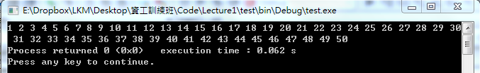
Example Code
Mission
Set up a array composed by 1,2,3……50 by pointer
C/C++基礎班
李耕銘
Notes:
#include <iostream>
using namespace std;
int main()
{
int arrayN[50];
int *p = arrayN;
for (int i = 0; i < 50 ; i++)
*(p+i)=i+1;
for (int i = 0; i < 50 ; i++)
cout << *(p+i) << " ";
return 0;
}

Slide 19
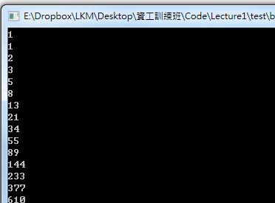
Practice 2
Mission
Output：30 Fibonacci number (斐波那契數)
Note： Use Pointer
Hint： Use an array to store it
C/C++基礎班
李耕銘
Notes:
#include <iostream>
using namespace std;
int main()
{
const int N = 30;
int fibonacciNumber[N] = {1,1};
int *p = fibonacciNumber;
for (int i=2; i<N ;i++)
*(p+i) = *(p+i-1) + *(p+i-2);
for (int i = 0; i < N; i++)
cout << *(p+i) << endl;
return 0;
}

Slide 20
課程大綱
動態記憶體
配置
指標介紹
參考
陳列與指標
雙重指標
C/C++基礎班
李耕銘

Slide 21

上次…
C/C++基礎班
李耕銘

Slide 22
注意
使用const修飾詞或define!
int len;
cin >> len;
int arr[len];
不建議
陣列長度必須為定值，不建議為變數
const int len = 3;
int arr[len];
#define LEN 3
int arr[LEN];
C/C++基礎班
李耕銘

Slide 23
如果臨時才知道陣列的大小呢？
C/C++基礎班
李耕銘

Slide 24
注意
如果無法事先得知陣列大小
使用動態宣告
int len;
cin >> len;
int *p = new int[len]();
或是動態記憶體配置
int *p = (int*) malloc(sizeof(int)*len);
C/C++基礎班
李耕銘

Slide 25
動態記憶體配置
程式執行時，臨時需要空間來存放資料
向作業系統索取一塊記憶體來儲存資料
通常都是等待使用者告知需要的空間大小
當此記憶體空間不需要後，可將之釋放
C/C++基礎班
李耕銘

Slide 26

動態記憶體配置
int *
2
宣告指標
0x01
p
準備好指標
跟作業系統要記憶體空間，把位置給指標
3
請作業系統挖出空間
int | int | int | int | int
4
把記憶體位置指派給指標
我這裡需要5個int存放資料
1
C/C++基礎班
李耕銘

Slide 27
動態記憶體配置
#include <stdlib.h>
宣告出指標備用
使用malloc( )使作業系統挖出一塊空間
結束後用free(指標名稱) 釋放記憶體。
1
2
3
Pointer = (資料型態 *) malloc(sizeof(資料型態) * 個數);
顯性資料轉型
要挖的空間大小
4
C/C++基礎班
李耕銘

Slide 28
動態記憶體配置的其他用法
malloc
Pointer = (資料型態 *) malloc(sizeof(資料型態) * 個數);
calloc
Pointer = (資料型態 *) calloc(個數, sizeof(資料型態));
realloc
重新配置空間大小
int *p2 = (int*) realloc(p1, sizeof(資料型態) *個數);
C/C++基礎班
李耕銘

Slide 29
Memory Leakage
指標是存取該記憶體位置唯一的媒介
遺失指標→該記憶體位置永遠無法存取
永遠無法存取
int len;
cin >> len;
int *p = (int *) malloc(sizeof(int)*len);
p = (int *) malloc(sizeof(int)*len);
C/C++基礎班
李耕銘

Slide 30
Limitation of Memory
所能使用的記憶體是有上限的！
int *ptr;
int counts;
while(ptr=(int *)malloc(1024*8))
counts++;
cout << "Limitation :" << counts << " kBytes";
C/C++基礎班
李耕銘

Slide 31
Dangling Reference
釋放記憶體後又去使用
int len;
cin >> len;
int *p = (int *) malloc(sizeof(int)*len);
free(p);
*p = 1;
C/C++基礎班
李耕銘

Slide 32
C++的動態宣告
資料型態 *指標名稱 = new 型態[長度];
int *p = new int[5];
釋放空間
delete [] p;
C/C++基礎班
李耕銘

Slide 33
但其實……
有時候還是可以過的
int len;
cin >> len;
int arr[len];
C++ doesn't support variable length array like C. Variable length array is C99 feature but it is not officially part of C++ so far. But compilers like g++ & clang++ allows Variable Length Arrays (VLA) as an extension.
C/C++基礎班
李耕銘

Slide 34
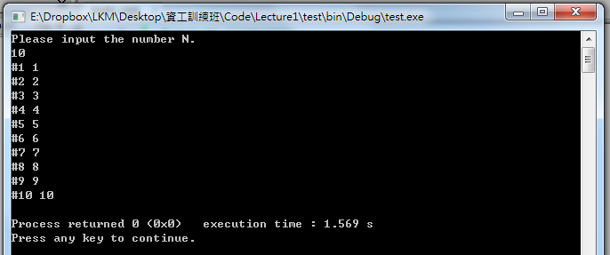
Example Code
Mission
Input：The number N
Output： The array composed of 1,2,3……N
C/C++基礎班
李耕銘
Notes:
#include <iostream>
#include <stdlib.h>
using namespace std;
int main()
{
int N = 0;
cout << "Please input the number N." << endl;
cin >> N;
int *p = (int *) malloc(sizeof(int) * N);
for (int i =0 ; i<N ; i++){
*(p+i) = i+1;
}
for (int i =0 ; i<N ; i++)
cout << "#" << i+1 << " " <<*(p+i) << endl;
return 0;
}

Slide 35
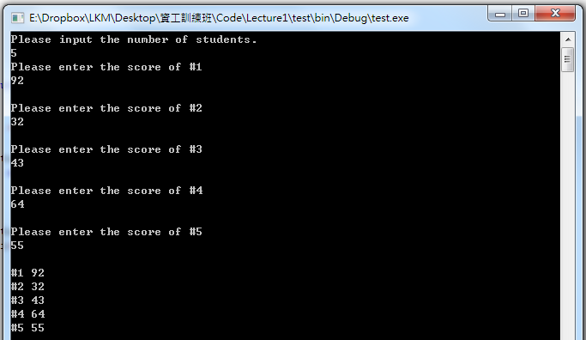
Practice 4
Mission
Input：The number of students and the score of each students.
Output： The input
C/C++基礎班
李耕銘
Notes:
#include <iostream>
#include <stdlib.h>
using namespace std;
int main()
{
int students = 0;
cout << "Please input the number of students." << endl;
cin >> students;
double *p = (double *) malloc(sizeof(double) * students);
for (int i =0 ; i<students ; i++){
cout << "Please enter the score of #" << i+1 << endl;
cin >> *(p+i);
cout << endl;
}
for (int i =0 ; i<students ; i++)
cout << "#" << i+1 << " " <<*(p+i) << endl;
return 0;
}

Slide 36
課程大綱
動態記憶體
配置
指標介紹
參考
陳列與指標
雙重指標
C/C++基礎班
李耕銘

Slide 37
多重指標
資料型別
存放資料
變數名稱
記憶體位置
Int***
0x03
p3
0x04
Int**
0x02
p2
0x03
Int*
0x01
p1
0x02
int
10
v
0x01
*p1= ?
*p2=?
**p2=?
*p3=?
**p3=?
***p3=?
v = ?
p1=?
p2=?
p3=?
&v = ?
&p1=?
&p2=?
&p3=?
C/C++基礎班
李耕銘

Slide 38
指標陣列
陣列中儲存的是指標
int *a[3];
指標又指到另一個陣列→二維陣列
a
int
malloc
sizeof(int)*1
a[0][0]
int *
[0]
a[0][0]
int
int
malloc
sizeof(int)*2
a[1][0]
a[1][1]
a[1][0]
a[1][1]
int *
[1]
int
int
int
[2]
a[2][0]
a[2][1]
a[2][2]
malloc
sizeof(int)*3
a[2][0]
a[2][1]
a[2][2]
int *
[0]
[1]
[2]
C/C++基礎班
李耕銘

Slide 39
指標的指標的指標……
雙重指標
指向指標的指標
三重指標
指向雙重指標的指標
四重指標
…………
指向三重指標的指標
C/C++基礎班
李耕銘

Slide 40
Int**
Int*
Int
Int
Int
Int
Int
Int
Int
Int
C/C++基礎班
李耕銘

Slide 41
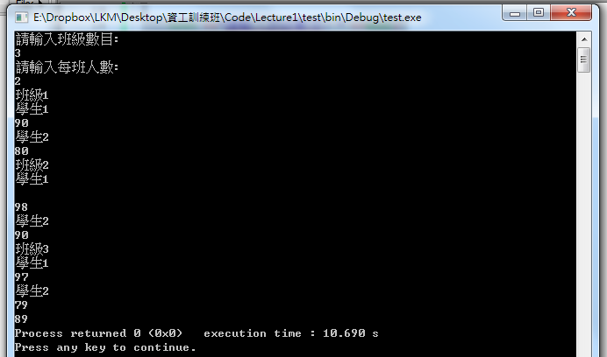
Example Code
Mission
Input：The number of class and the number of student
Output： The average
C/C++基礎班
李耕銘
Notes:
#include <iostream>
#include <stdlib.h>
using namespace std;
int main()
{
int i, j;
double sum=0, aver;
int **student;
int m, n;
cout <<"請輸入班級數目: " <<endl;
cin >> m;
cout <<"請輸入每班人數: " <<endl;
cin >> n;
//動態配置m班各n人之記憶體
student = (int **)malloc(sizeof(int *) * m);
for ( j=0; j < m; j++ )
student[j] = (int *)malloc(sizeof(int) * n);
// 分別讀入m班, 各n個同學成績
for ( j=0; j < m; j++ )
{
cout << "班級" << j+1 <<endl;
for ( i=0; i < n; i++ )
{
cout << "學生" <<i+1<<endl;
cin >> student[j][i];
}
}
// 計算總和
for ( j=0; j < m; j++ )
for ( i=0; i < n; i++ )
sum+=student[j][i];
// 求平均值
aver=sum/(m*n);
cout << aver ;
return 0;
}

Slide 42
課程大綱
動態記憶體
配置
指標介紹
參考
陳列與指標
雙重指標
C/C++基礎班
李耕銘

Slide 43

參考
參考是就像是別名，同一個人有不同稱呼
多啦A夢
小叮噹
C/C++基礎班
李耕銘

Slide 44
參考
int
10
v1
0x6dfee4
int
10
v2
0x6dfee4
int
10
v3
0x6dfee4
C/C++基礎班
李耕銘

Slide 45
參考
int
10
v1,v2,v3
0x6dfee4
v1、v2、v3代表的是同一筆資料
就像物體的一體兩面
不同名稱，但是是同一個記憶體位置
C/C++基礎班
李耕銘

Slide 46
如何宣告參考
宣告時於資料型態後加&
參考一定要被初始化
int v1 = 10;
int& v2 = v1;
int& v3;
1
2
資料型別 &參考名稱=被參考變數;
C/C++基礎班
李耕銘

Slide 47
指標參考
參考是在資料型態後加上&
type *&ref = ptr;
int v = 10;
int *p = &v;
int *&r = p;
1
2
C/C++基礎班
李耕銘

Slide 48
參考與(&)取址(&)的差異
參考
取址
宣告時的變數
宣告後的變數
int v1 = 10;
int &v2 = v1;
int v1 = 10;
int ＊p1 = ＆v1;
C/C++基礎班
李耕銘

Slide 49
但實際上參考很少這樣用 通常用在函式的傳值
C/C++基礎班
李耕銘

Slide 50
Practice 5
Mission
Declare：
a float
a point to the float
a reference to the float and pointer
Print the address and value of the 4 variables.
Change the value of float, and print the address and value again.
What you find?
C/C++基礎班
李耕銘

Slide 51
指標與字串(補充)
C/C++基礎班
李耕銘

Slide 52
字串總結
字串就是用字元陣列儲存，當作陣列處理
-陣列名稱代表陣列最開頭的記憶體位置
-因此不能直接拿字元陣列名稱來指定或比較！
字元陣列結尾記得加上結尾字元'\0’
字串組成
-字元 + 結尾字元'\0’
-"許多字元"
C/C++基礎班
李耕銘

Slide 53
C語言字串的指標陣列
字串構成的指標陣列
char *words[3] = {"Hello", "World", "C++" };
words
words[0]
words[1]
words[2]
Hello
World
C++
C/C++基礎班
李耕銘

Slide 54
交換排序
words
words
words[0]
words[1]
words[2]
Hello
words[0]
words[1]
words[2]
Hello
World
World
C++
C++
C/C++基礎班
李耕銘

Slide 55
指標處理字串-strlen()
字串長度
計算字串長度
利用while迴圈移動指標到字串的空字元
最後透過ptr-str取得字串長度
char *ptr = str;
while ( *ptr != '\0' ) ptr++;
return ptr - str;
str
ptr
H | e | l | l | o | \0
C/C++基礎班
李耕銘

Slide 56
指標處理字串-strcpy
複製字串
把字串複製到其它字元陣列
透過*ptr++=*source++一個個指派，直到空字元為止
char *ptr = dest;
while ( (*ptr++=*source++) != '\0' );
return dest;
source
H | e | l | l | o | \0
dest
H | e | l | l | o | \0
C/C++基礎班
李耕銘

Slide 57
指標處理字串-strcpy
連接字串
把兩字串連接成一個字串
先透過while迴圈把指標移動到第一個字串最結尾
開始複製第二個字串
while ( *ptr++ != '\0' );
ptr--;
while ( (*ptr++=*source++) != '\0' );
source
H | e | l | l | o | \0
dest
H | i | \0
C/C++基礎班
李耕銘

Slide 58
指標處理字串-strcpy
比較字串
比較兩字串的內容
內容相同的→回傳0
不同，且前面字元的Ascii碼較大→回傳1
不同，且前面字元的Ascii碼較小→回傳-1
for ( ; *source == *target; source++, target++)
if ( *source == '\0')
return 0;
if((*source-*target) < 0 )
return -1;
else
return 1;
C/C++基礎班
李耕銘

Slide 59
Take Home Message
指標是甚麼？有甚麼功能？
如何宣告指標？
如何取出變數的記憶體位置？
如何取出記憶體位置上的值？
如何透過指標間接存取陣列的資料？
如何臨時開出一塊記憶體空間？
何謂雙重指標？三重指標？
C/C++基礎班
李耕銘

